Slide 1
Эффективность урока – основное условие качественного образования
Методический семинар для заместителей руководителей образовательных учреждений
23 декабря 2014 года

Slide 2
«Образование - важнейшее из всех земных благ, если оно наивысшего качества. В противном случае оно совершенно бесполезно».
Р. Киплинг

Slide 3
«Качество образования - комплексная характеристика образовательной деятельности и подготовки обучающегося, выражающая степень их соответствия федеральным государственным образовательным стандартам, образовательным стандартам, федеральным государственным требованиям и (или) потребностям физического или юридического лица, в интересах которого осуществляется образовательная деятельность, в том числе степень достижения планируемых результатов образовательной программы» (Закон «Об образовании в Российской Федерации» ФЗ-№272 от 29.12.12)

Slide 4
Актуальность вопросов качества образования (причины)
1. Возникновение новых разнообразных систем ценностей.
2. Последовательный и необратимый переход от единообразия учебных программ, учебников, учебных заведений к их разнообразию.
3. В процессе формирования рынка образовательных продуктов и услуг утрачивается государственная монополия на принятие решений в сфере образования. В школах создаются свои программы, учебные планы.

Slide 5
Качество образования
Качество образованности школьников
Качество выполнения государственного стандарта
Качество реализации образовательного процесса педагогами
Качество управленческой деятельности администрации ОУ
Качество выполнения социального заказа

Slide 6
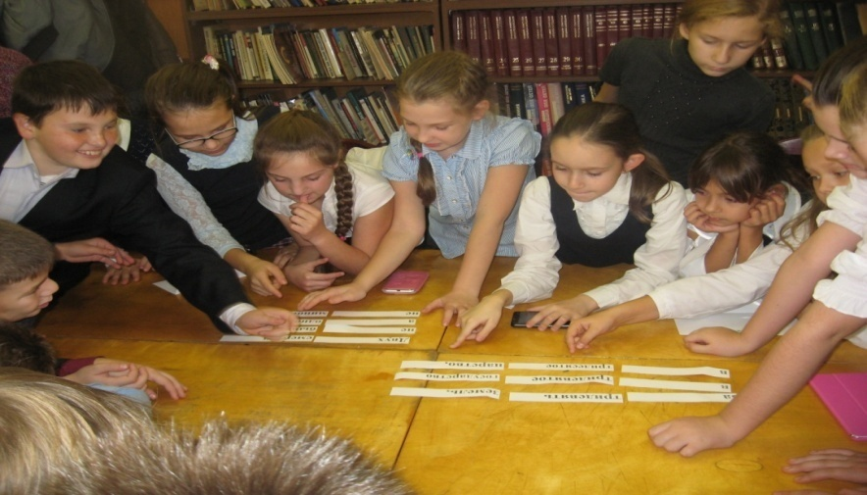
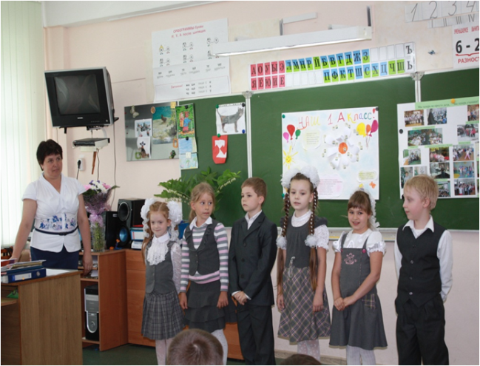
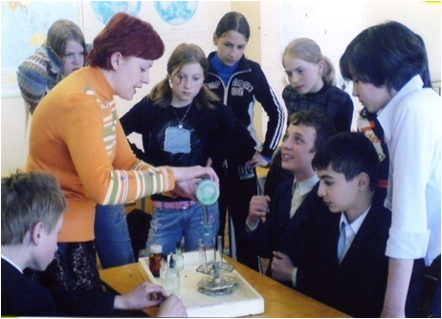
Современный урок – это урок, соответствующий нынешним требованиям подготовки конкурентоспособного выпускника.

Slide 7
От чего зависит эффективность урока?
1. Задолго до урока:
- Знание учителем своего предмета.
- Знание требований программы по предмету.
-Знание конкретных условий работы.

Slide 8
От чего зависит эффективность урока?
2. Перед уроком:
- Внешний и внутренний порядок в учителе.
- Психологический настрой на урок.

Slide 9
От чего зависит эффективность урока?
3.На уроке:
- Методически правильное построение учебного процесса.
-Разнообразие методов, форм и приёмов работы.
- Высокая мыслительная деятельность учащихся.
- Выделение главного в уроке.
- Индивидуальный и дифференцированный подход в обучении.
- Проблемные ситуации.
- Развитие познавательного интереса учеников.
-Развитие практических навыков и творческих способностей учащихся.
- Рабочая и одновременно высокая эмоциональная атмосфера урока.
- Достойный выход из непредвиденных ситуаций.

Slide 10
От чего зависит эффективность урока?
4. Вне урока.
- Сотрудничество с коллегами.
- Поиски и находки передового опыта.
- Самообразование

Slide 11
Основы эффективности урока:
Целеполагание
Воспитание в процессе обучения
- Через содержание образования;
Через методы и формы;
- Через использование случайно возникших ситуаций;
Через личность самого учителя.
. Практическая направленность учебного процесса

Slide 12
Формула 5 «У»
Учеба
Удивление
Удовольствие
Увлечение
=Успех

Slide 13
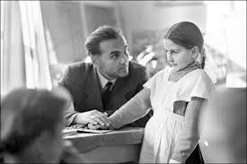
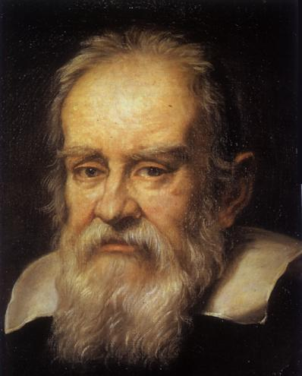
«Эффективность современного урока – стимул к успеху учителя и ученика». В.А.Сухомлинский
“Человека невозможно ничему обучить, можно только помочь, открыть это в себе самом”. Галилео Галилей

Slide 14
«Урок есть искусство, его и надо возводить на уровень искусства. Бывают уроки более интересные, чем любой спектакль в любом театре, напря­женные, красивые, драматически выстроенные. В педагогике не принято говорить о драматургии урока, а жаль: в хорошем уроке есть завязка, кульминация, развязка, движение сложных ли­ний, текст и подтекст».
С. Л. Соловейчик

Slide 15
Благодарим
за внимание!

